Slide 1
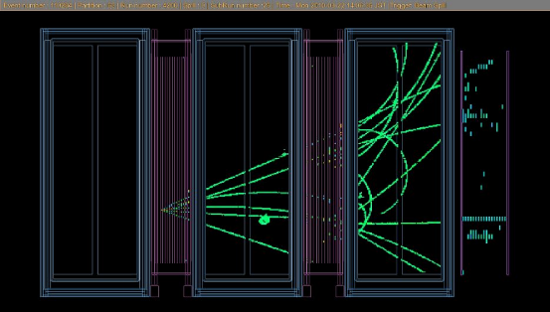
Banc-test des FEC rapport d’octobre 2020
Andrzej Rychter
Warsaw University of Technology

Slide 2
Banc-test de production des FEC
Qu’est-ce qui doit être testé ?
Relire le numéro de série ID, le voltage, le courant et la température fournis par le chip DS2438 de la FEC
Ecrire et relire au moins un registre de « slow control » de chaque chip AFTER
Faire un run de piédestaux et vérifier la valeur RMS de chaque canal par rapport à une fourchette d’acceptance
Tester les commandes de l’ADC, configurer un pattern de test, acquérir des données et les vérifier
Programmer le générateur d’impulsions de la carte à une amplitude donnée et enregistrer au moins un événement d’un canal pulsé sur chaque chip AFTER.
FEC
FEC
Carte sous test
FEM NºP02
validée
TDCM prototype
DAQ
Programme d’acquisition

Slide 3
Schéma de base du testeur de FEC
FEC
en test
FEC
en test
PC/ordi portable
SLOT 0
SLOT 1
ETH
FEM NºP02
avec radiateur et ventilateur
Carte FEM
5V
850nm transceiver
Interrupteurs de mise sous tension
Liaison
fibre optique
ON/OFF
850nm transceiver
ON/OFF
Multi SFP mezzanine #S07
5V
12V
TDCM prototype
ETH
Zynq® 7000 SoC Module
ME-ZX1-30-2I-D10
Alim électrique
CiT 300 W Micro Atx
12V
Enclustra PE1 ME-PE1-200-C
AC 230V

Slide 4
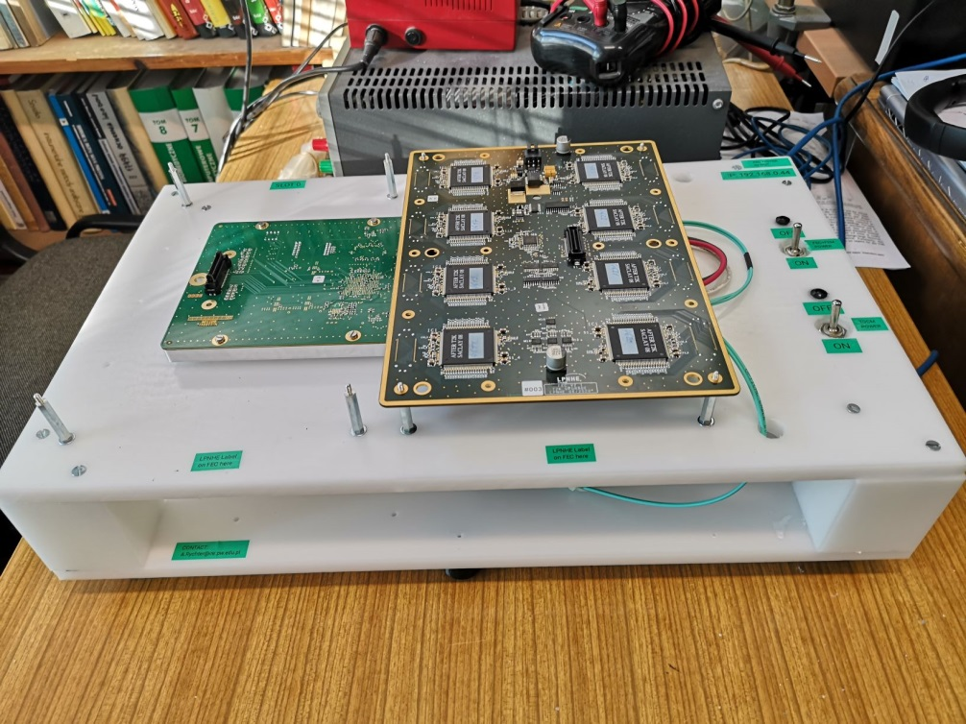
Mécanique du testeur de FEC
Partie inférieure :
Alim électrique AC 230: CiT 300 W Micro Atx Power Supply
5V 16A
12V 14A
Prototype TDCM
Partie supérieure :
Interrupteurs de mise sous tension :
5V FEM
12V TDCM
FEM NºP02 avec radiateur et ventillateur
2
1
1
2

Slide 5
Testeur de FEC – vue du dessus
Les 2 emplacements sur la FEM peuvent être utilisés pour le test
Avant tout test, faire un cycle de mise en tension TDCM + FEM
Chaque emplacement est équipé de 4 espaceurs métalliques pour l’alignement des FEC
Orientation des FEC -> vérifier le logo LPNHE sur la carte FEC
FEC slot #1
Étiquette adresse IP TDCM
FEC slot #0
Interrupteurs de mise sous tension
Connecteurs Hirose
FEM 5V ON/OFF
TDCM 12V
ON/OFF
Logo LPNHE sur la FEC ici
Logo LPNHE sur la FEC ici

Slide 6
Testeur de FEC – branchement de la FEC
Eteindre (→ OFF) l’alimentation électrique TDCM et FEM
Positionner la carte FEC avec les 8 connecteurs Hirose latéraux orientés vers le haut
Aligner les 4 trous aux coins de la FEC avec les 4 plots métalliques
Le logo LPNHE doit être en bas
Presser délicatement sur le milieu de la carte FEC pour assurer une
bonne connexion du connecteur Hirose central avec la carte FEM
4 plots en métal alignés avec les 4 trous aux coins de la FEC
Presser délicatement avec des gants antistatiques
Le logo LPNHE de la FEC doit être aligné avec l’étiquette du bas
logo LPNHE de la FEC ici

Slide 7
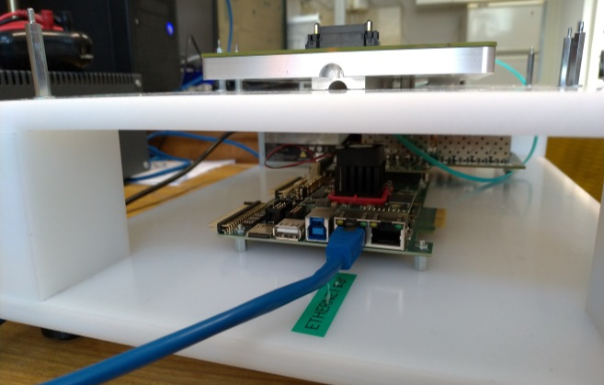
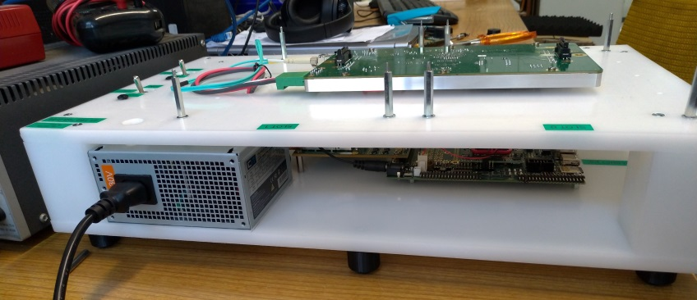
Testeur de FEC – connexion au PC
L’adresse IP du PC doit être celle du réseau privé 192.168.0.XXX
L’adresse IP de la TDCM est statique : 192.168.0.44
Connecter la TDCM à l’ordinateur avec le câble Ethernet
Vérifier que les 2 interrupteurs de mise sous tension soient bien en position OFF
Brancher le câble d’alimention secteur AC 230V
Mettre sous tension la TDCM → interrupteur sur ON
Vérifier la connexion Ethernet → commande : ping 192.168.0.44
Le connecteur éthernet de la TDCM est situé près de la prise USB – s’aider de l’étiquette « Ethernet »
Vue de côté du testeur de FEC
Alimentation électrique CiT

Slide 8
Testeur de FEC – mise en place de l’environnement
Créer un dossier pour les tests
Son adresse doit être assez courte, par ex. D:\tmp\test2
Télécharger ces 3 fichiers:
bootstrap.cmd
source.zip
startenv.cmd
Lancer la commande bootstrap.cmd
Le script va
Décompresser l’archive zip
Télécharger python et toutes ses dépendances
Créer un environnement virtuel
Quand c’est fini, appuyer sur n’importe quelle touche
Le logiciel est prêt !
Cliquer sur startenv.cmd pour ouvrir python venv
Lancer la commande python fem_connection.py pour vérifier le testeur
Windows peut demander des permissions… : cliquer yes
Lancer la commande python fec_test.py pour effectuer le test de la FEC

Slide 9
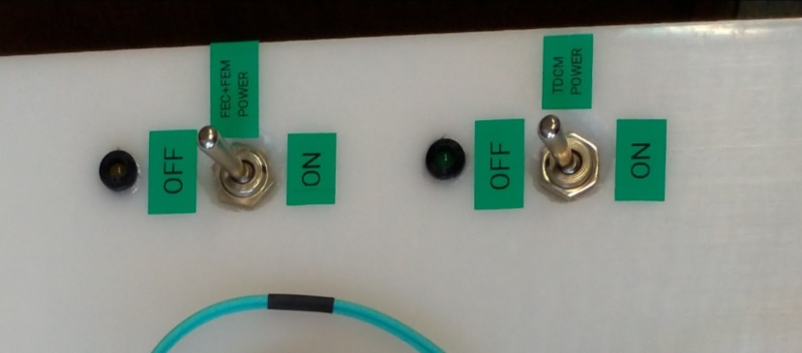
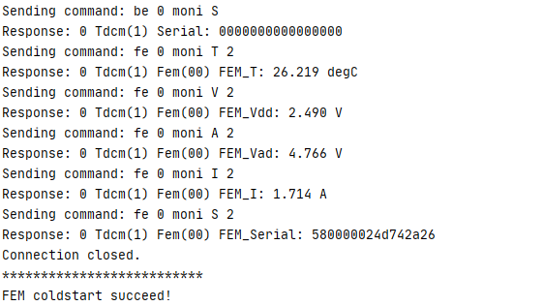
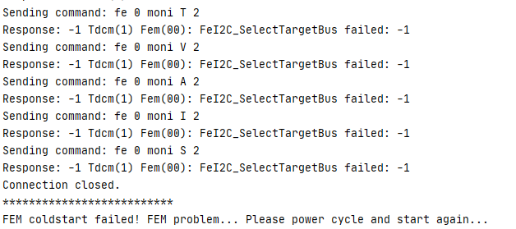
Testeur de FEC – vérifier la connexion à la FEM
Mettre sur ON les interrupteurs d’alimentation des TDCM et FEM
Lancer la commande startenv.cmd -> la fenêtre de ligne de commande venv va s’ouvrir
Lancer le script python fem_connection.py
Si la connexion est établie, on doit obtenir la sortie suivante
S’il n’y a pas de connexion Ethernet (ex : TDCM n’est pas sous tension …)
Si la FEM n’est pas sous tension ou s’il y a un problème de communication (fibre optique)
Les 2 interrupteurs doivent être dans la position ON
Vérifier que les LEDs sont allumées

Slide 10
Testeur de FEC – lancer le test FEC
Mettre OFF les alimentations électriques des TDCM et FEM
Lancer le script startenv.cmd
Python venv , dans le dossier source, va démarrer
Taper: python fec_test.py
Entrer les informations suivantes:
Numéro du slot FEM (0 ou 1) utilisé
Nom de l’opérateur-testeur
Numéro de série de la FEC
Mettre ON les alimentations électriques des TDCM et FEM
Le test prend environ 3 minutes et produit de multiples lignes…
Quand le test est fini, on doit obtenir le message suivant:
Mettre OFF les alimentations électriques des TDCM et FEM
Vérifier le rapport de test dans le dossier out
Les 2 interrupteurs doivent être dans la position OFF
Vérifier que les LEDs sont éteintes
Les 2 interrupteurs doivent être dans la position ON
Vérifier que les LEDs sont allumées

Slide 11
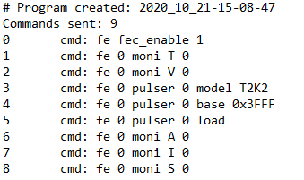
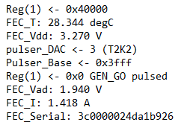
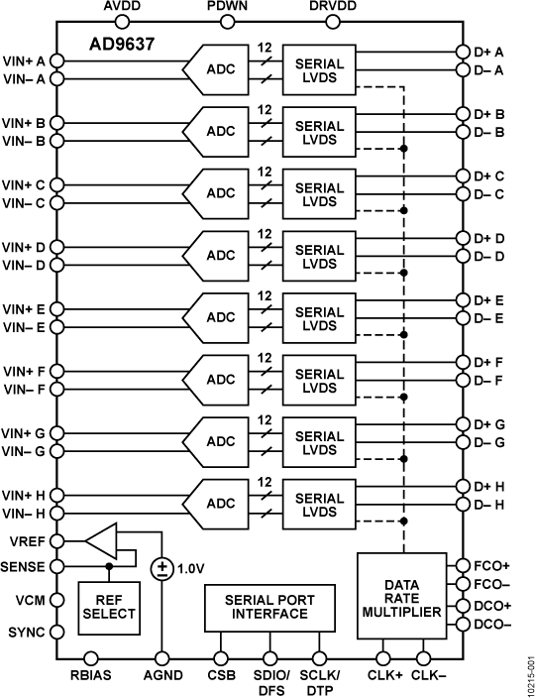
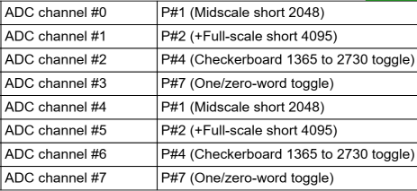
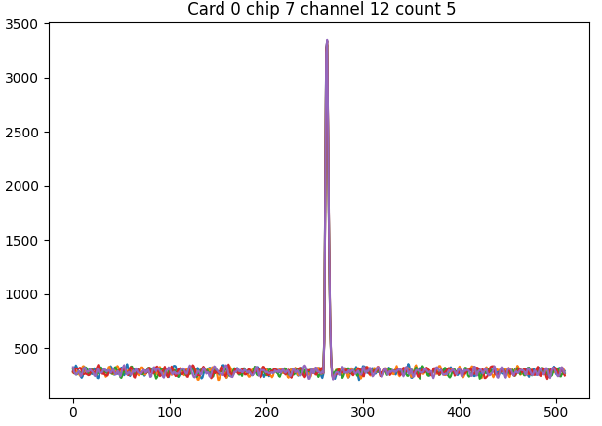
Testeur de FEC – liste des tests
Le script de contrôle vérifie la communication de base FEM-FEC avec le chip DS2438 : No de série (ID) du chip électronique, tensions, courant, température.
Registres de Slow control – le script vérifie les opérations de lecture et d’écriture dans les registres de configuration des chips AFTER
Run de piédestaux – le script charge le paramètrage des chips AFTER et lit les piédestaux avant et après égalisation
Paramètrage des chips AFTER : gain 120, shaping 100ns
Patterns de test de l’ADC (AD9637) :
le script effectue les opérations d’écriture dans les registres de configuration de l’ADC de chaque FEC,
Différents patterns de test sont chargés vers les 8 canaux de l’ADC. Une prise de données est lancée,
Les waveforms sont collectées pour vérifier les patterns pour chaque canal.
Test du générateur d’impulsion
Le script fixe l’amplitude de l’impulsion à une valeur donnée (DAC 483),
Le test est effectué sur un canal de chaque chip AFTER (DAQ channel 12),
5 waveforms sont collectées pour chaque chip AFTER
Le script vérifie si l’amplitude du signal enregistré est correcte
AD9637
data lines
Configuration

Slide 12
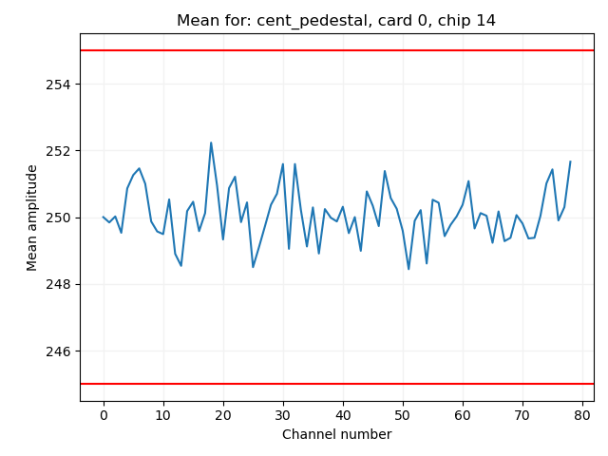
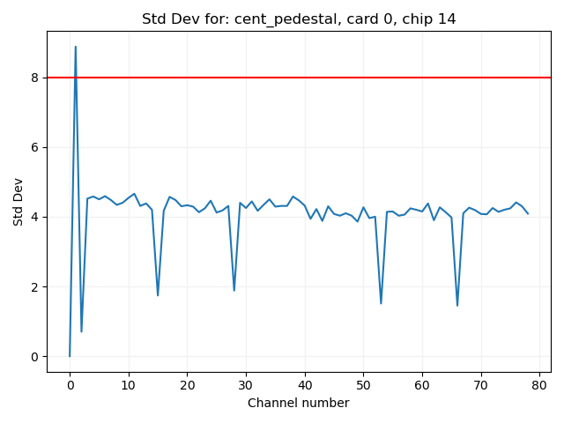
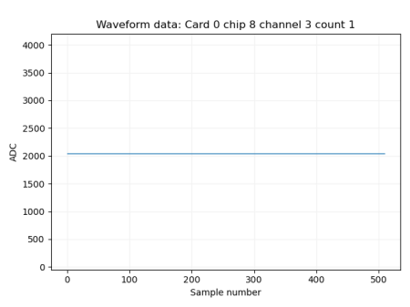
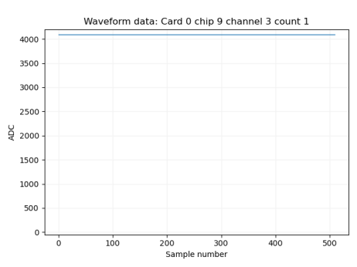
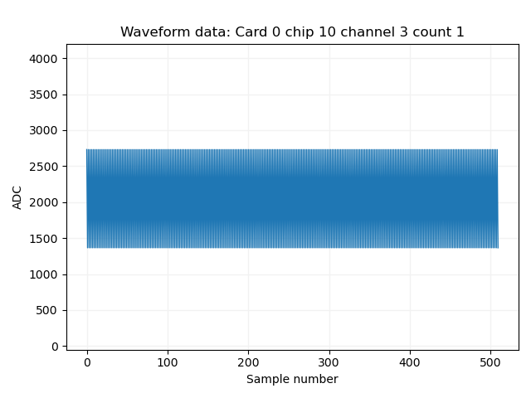
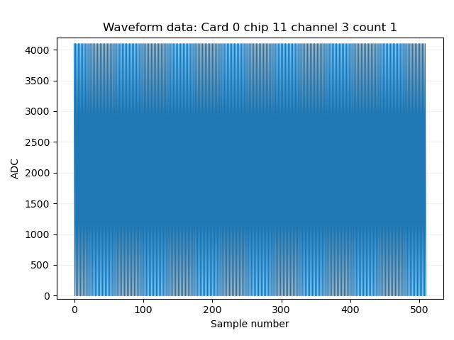
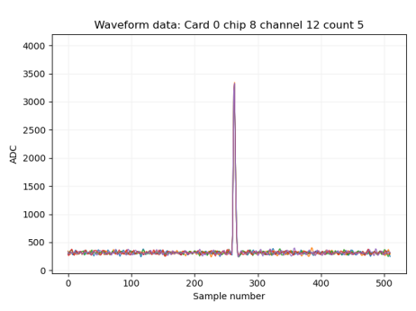
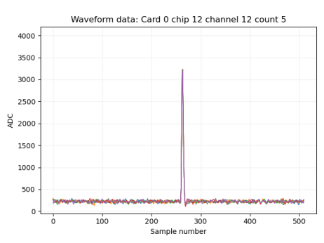
Testeur de FEC – sortie du script
72 canaux d’entrée
Tous les résultats sont sauvegardés dans le
dossier out
Fichier de rapport PDF au nom suivant fectest_report_fec_XXX_YYY où :
XXX est le N° de série de la FEC
YYY est la date+heure du test
Dossier avec le même nom contenant :
Fichiers txt avec les commandes envoyées et reçues pour les 5 runs de tests
Fichiers d’images dans le sous-dossier data
Graphiques des piédestaux pour chaque AFTER (moyenne + RMS)
Graphiques des tests de patterns pour l’ADC
Graphiques des tests du générateur d’impulsion calibrée
Graphiques des piédestaux
3e canal
4 canaux FPN
Graphiques des patterns de test
Graphiques des impulsions calibrées

Slide 13
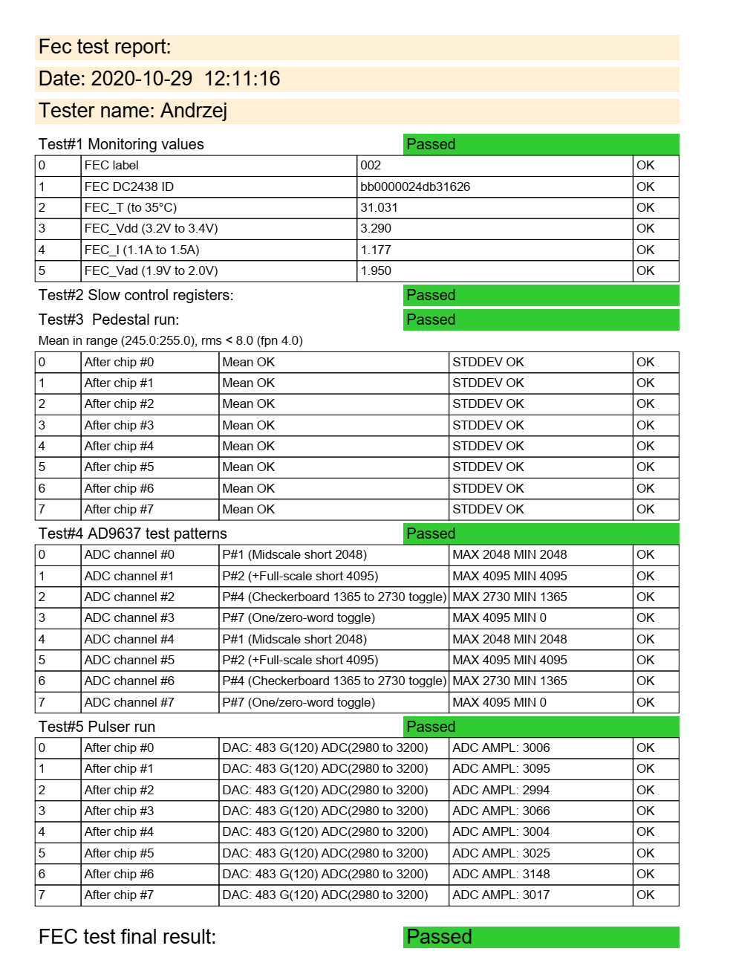
Testeur de FEC – rapport pdf
Le rapport PDF se compose des pages suivantes
Page de résumé avec les résultats de 5 tests
Valeurs de monitoring
Registres de slow control
Run de piédestaux
Patterns de test de l’ADC
Test du générateur d’impulsion
Pages 2-5 : tableaux avec les commandes envoyées et reçues pour chaque test:
Page 6 : tableau des piédestaux avant égalisation des piédestaux
Page 7 : tableau des piédestaux après égalisation des piédestaux

Slide 14
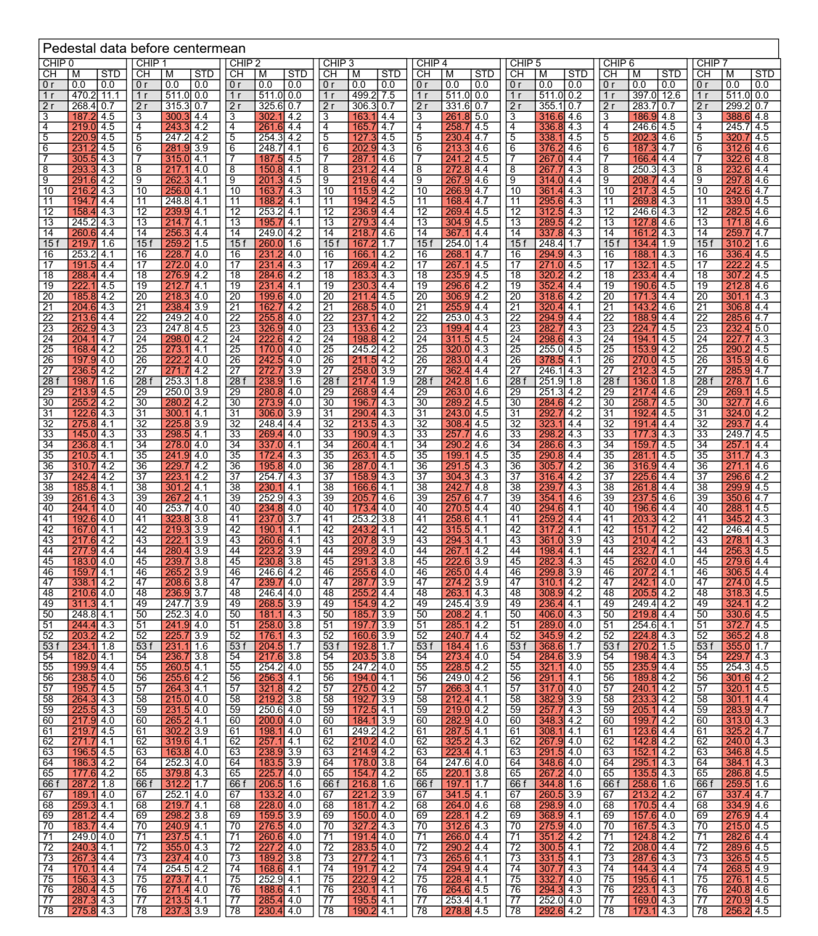
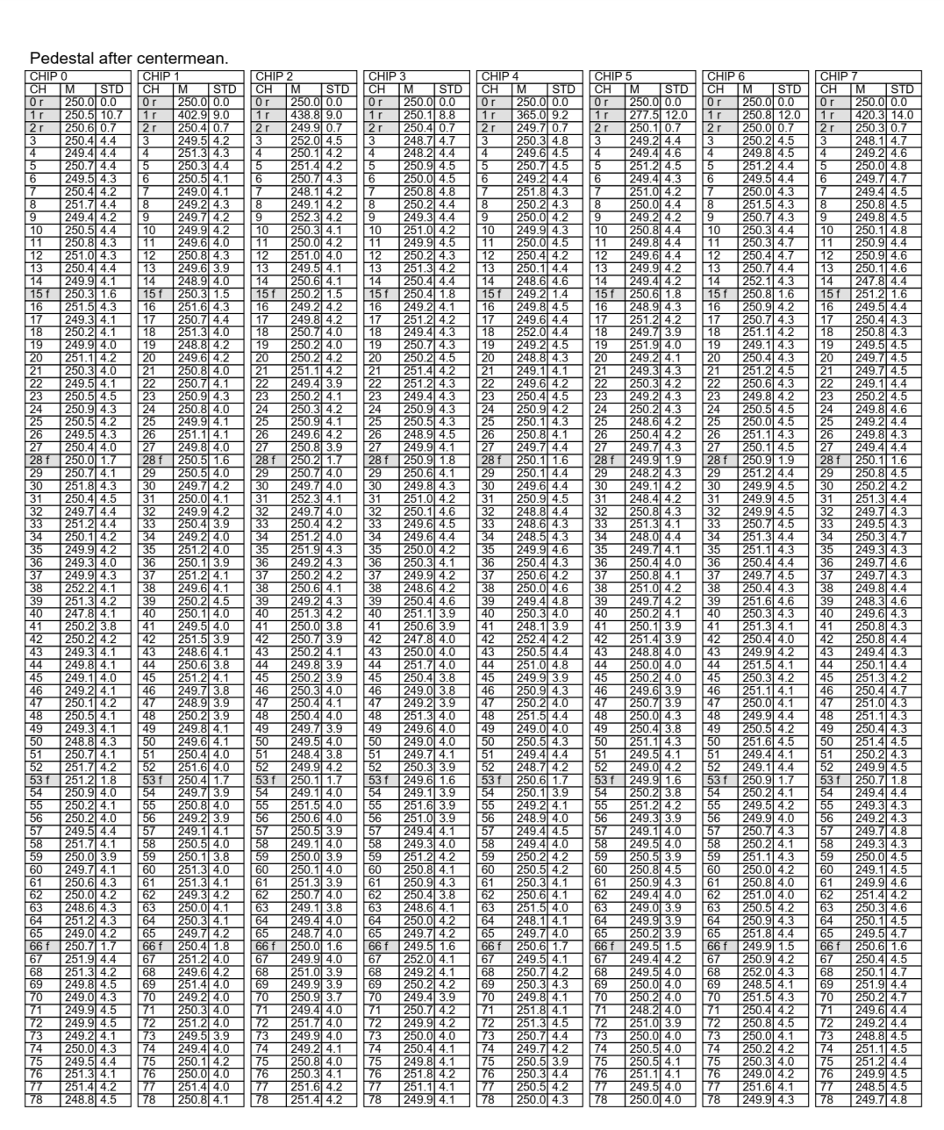
Testeur de FEC - rapport pdf - piédestaux

Slide 15
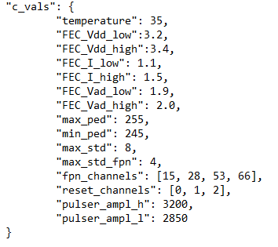
Testeur de FEC – paramètres du fichier json
Au départ Fec_test.py charge les paramètres depuis le fichier json_fectest_settings.txt
localisé en suivant le chemin :
<test_folder>\source\settings
Le fichier JSON consiste en plusieurs champs qui sont utilisés par le programme de test, par ex:
Gain = 120
Temps de mise en forme = 100ns
Taux de déclenchement
Gamme du déclenchement
Durée des piédestaux en secondes : ped_sleep
Paramètres du générateur d’impulsion : pulser_ampl, pulser_delay…
Paramètres des patterns de test
Le champ c_vals fixe la valeur
des limites qui sont testées
quand le rapport est généré:

Slide 16
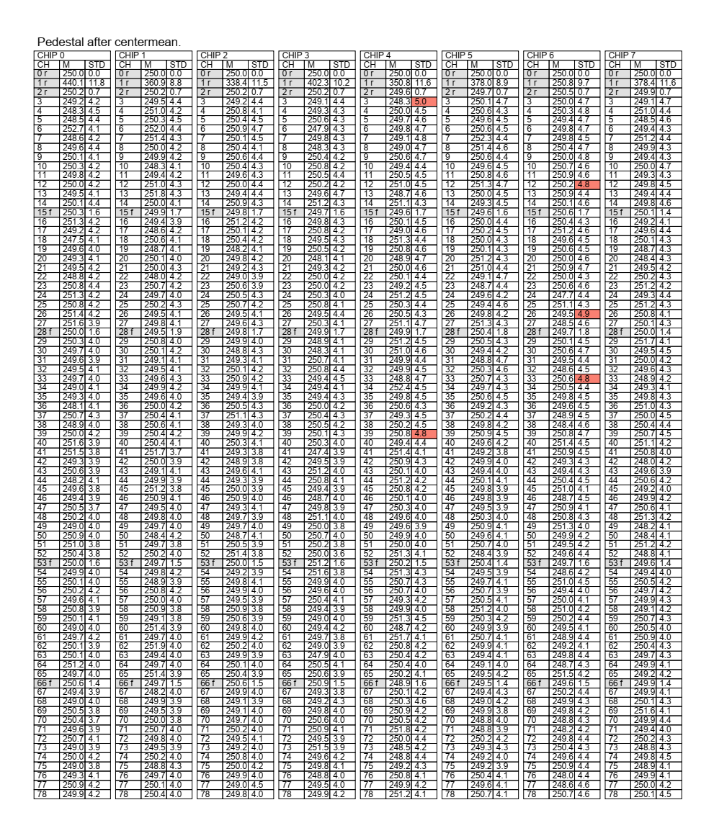
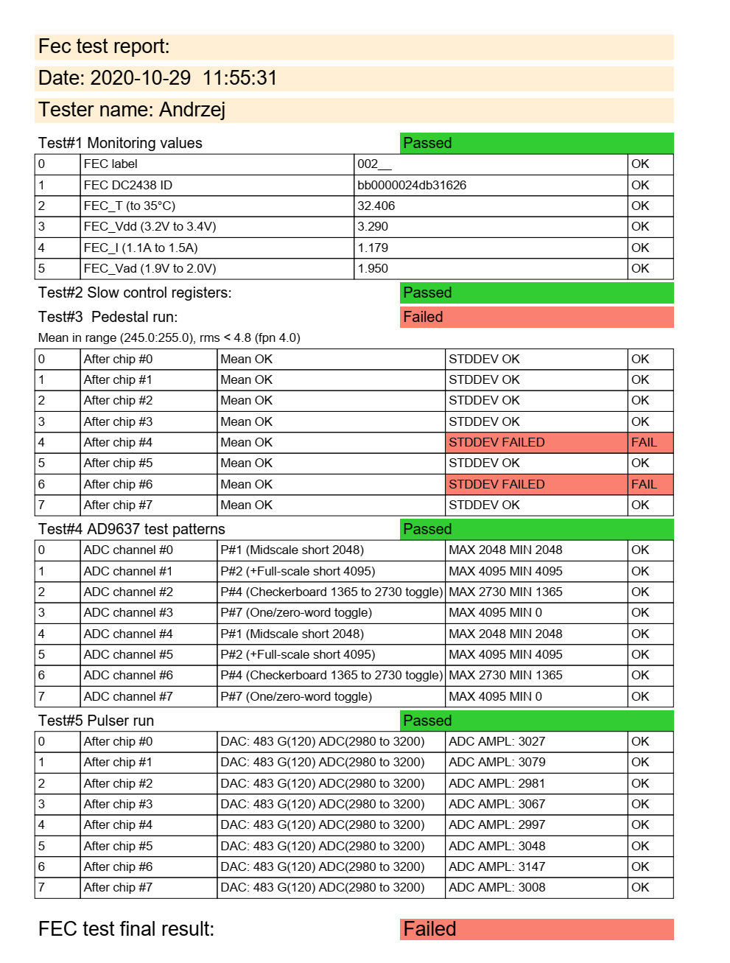
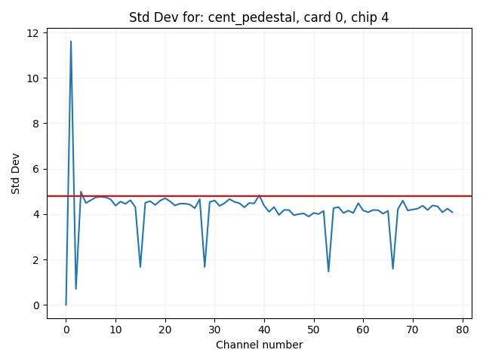
Testeur de FEC – exemple de rapport pour un test qui a échoué
Valeur max de RMS fixée à 4.8

Slide 17
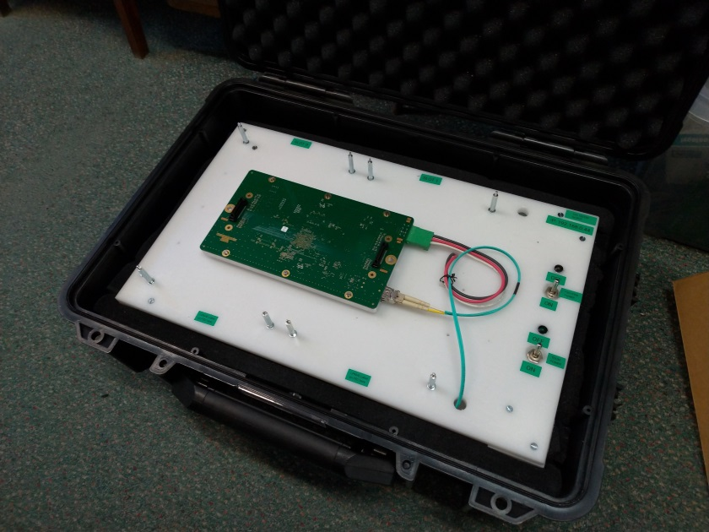
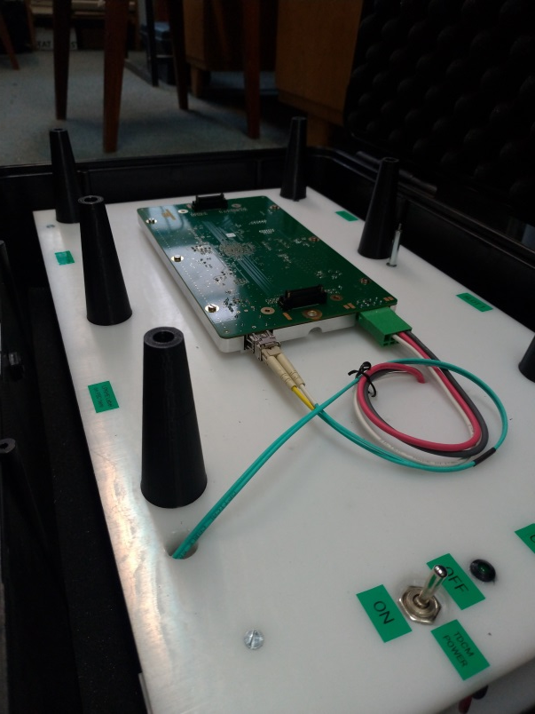
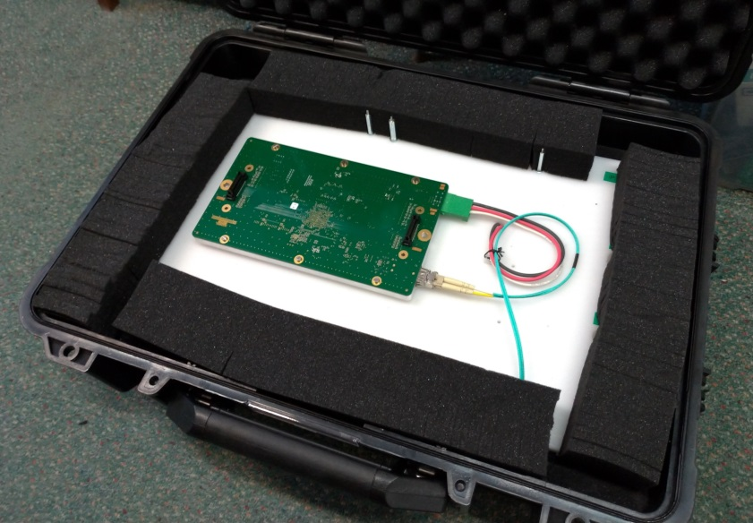
Testeur de FEC – transport
Le testeur de FEC doit être transporté dans la boîte à outils en matière plastique noire
Les plots de plastique noir ne sont là que pour le transport et doivent être retirés pour les tests
Utiliser aussi de la mousse pour le transport

Slide 18
Résumé
Le testeur de FEC – réalisé et envoyé au LPNHE le 22.10.2020
Software – testé à Varsovie (WUT) et au LPNHE
Quelques erreurs ont pu être décelées et corrigées

